Slide 1

Vorname Name, Betreut durch: Vorname Name des/r Betreuers/in, Datum
Projekt/Bachelor/Masterarbeitsvortrag: Titel der Arbeit
3 oder 4 Stickpunkte für Hauptergebnisse und Weniger als 15 Wörter pro Stichpunkt
Nur 1 Bild (dafür das Bild zur Rechten durch eigenes Bild ersetzen)
Die Teaser-Folie sollte als pdf 1 Woche vor dem Vortrag im wiki hochgeladen und verlinkt werden (max. 2MB)
Formatierung beibehalten: 16:9 – Format, IRT – Master, Arial 20pt Schriftart in Fett für den Titel, Arial 16pt Schriftart für kurze Ausführung der Hauptergebnisse der Arbeit
Bildunterschrift ist optional, Arial 14pt

Slide 2
1.Last Week’s Tasks

Slide 3
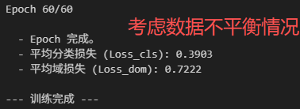
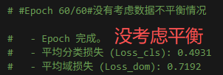
2.Progress Overview
对于数据不平衡部分 考虑了 这一特点
class_weights = torch.tensor([4.0, 1.0]).to(device)
# 如果你的标签是反过来的 (0=NLOS, 1=LOS)，那权重也要反过来:
# class_weights = torch.tensor([1.0, 4.0]).to(device)
所以考虑了之后会看到特征提取器中的分类器 分类精度也有所提升

Slide 4
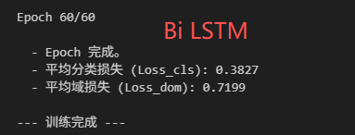
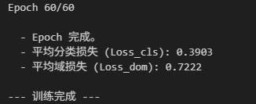
2.Progress Overview
Bi-LSTM和单向的LSTM
对于 Bi lstm和单项lstm在特侦提取器上面的训练结果效果差不多

Slide 5
2.Progress Overview

Slide 6
2.Progress Overview

Slide 7
2.Progress Overview

Slide 8
2.Progress Overview

Slide 9
3.Challenges & Solutions

Slide 10
4.Next Week Goal

